Slide 1
GDB
2018-10-9

Slide 2
GDB简介
GNU Project Debugger
GNU开源组织发布的一个强大的UNIX下的程序调试工具
  基于命令行
功能
  启动程序，可以按照自定义的要求运行程序
  可让被调试的程序在指定的断点处停住（断点可以是条件表达式）
  当程序被停住时，可以检查此时程序中所发生的事
  动态改变程序的执行环境
1 - <number>

Slide 3
使用GCC命令编译
编译生成可执行文件：
gcc -g -Wall yours.c -o yours
作用：把yours.c源代码预处理、汇编、编译并链接形成可执行文件yours，-g选项把调试信息加到可执行文件中，-Wall 警告信息
1 - <number>

Slide 4
Factorial.c
#include <stdio.h>
int main() {
int i;
int n = 6;
int result = 1;
for (i = 1; i < n; i++)
result = result * i;
printf (“%d\n”, result);
}
1 - <number>

Slide 5
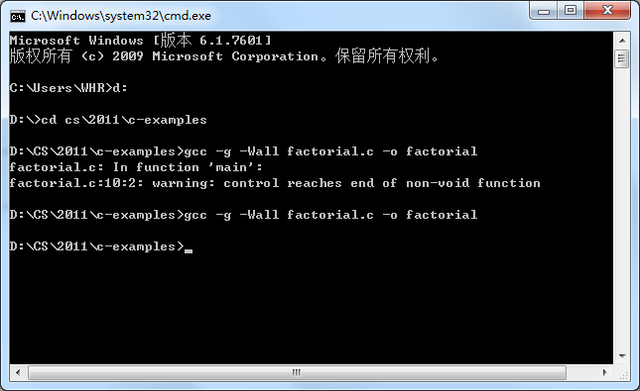
使用GCC命令编译
1、注意：缺少“return 0;”的警告信息
2、修改源程序，增加该语句，无警告信息
1 - <number>

Slide 6
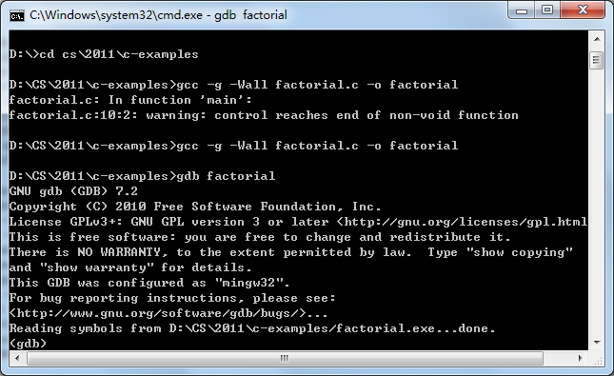
启动GDB
命令：
gdb yours
1 - <number>

Slide 7
GDB常用命令
help 列出命令种类
l 1 list, 从第1行开始列出源码
回车 重复上一次命令
break 16 设置断点，在源程序第16行处
r 运行程序，即run
n 单条语句执行，即next
c 继续运行程序，即continue
p i 打印变量i的值，即print
q 退出gdb
以及与函数有关的命令
1 - <number>

Slide 8
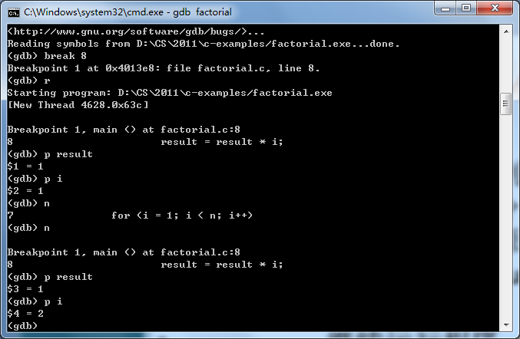
调试示例
break 8 在“result = result * i;”行设置断点；
r run, 运行程序至断点；
p result print, 显示当前result的值；
n next, 单步执行（不进入函数，step over)
1 - <number>

Slide 9
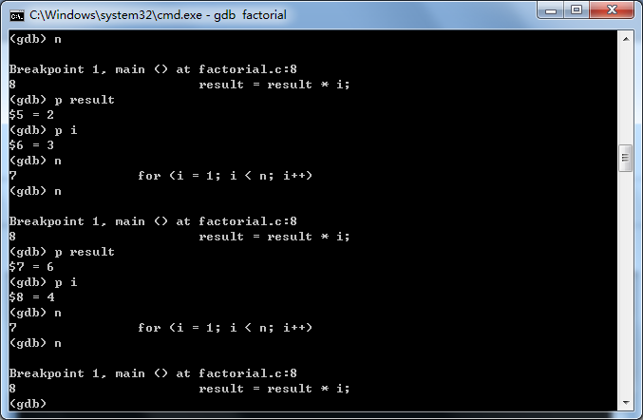
单步
1 - <number>

Slide 10
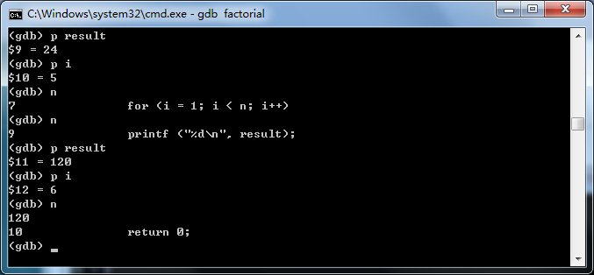
单步
n next, 单步执行
（不进入函数，如printf( )，step over)
1 - <number>

Slide 11
c, 继续运行程序直到下一个断点
从断点开始，一次处理多条语句
……
7 for (i = 1; i < n; i++) {
8 result = result * i; //breakpoint
……
}
在第8行停下来以后，使用c命令，下一次，仍然在第8行停下来

Slide 12
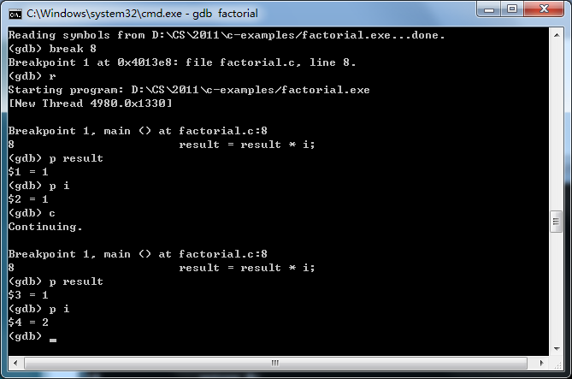
c——继续运行到断点
break 8 在“result = result * i;”行设置断点；
r 运行程序至断点；
p result 显示当前result的值；
c continue, 继续运行，至断点
1 - <number>

Slide 13
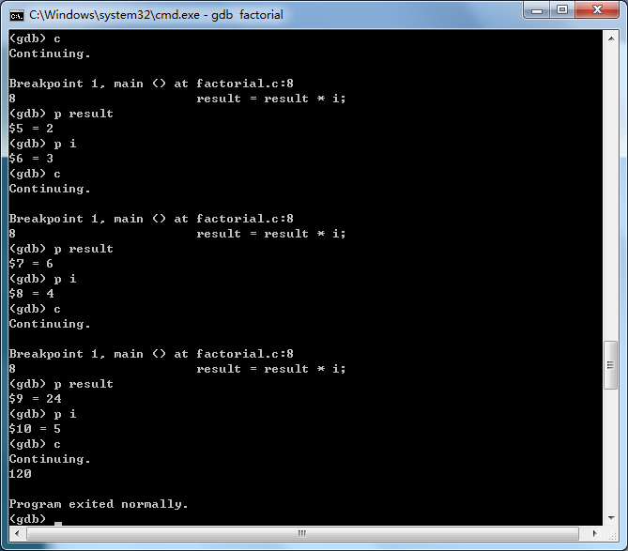
c——继续运行到断点
1 - <number>

